Slide 1
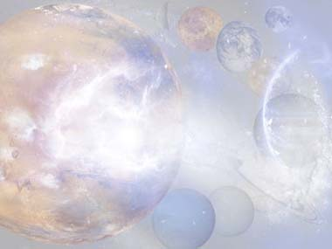
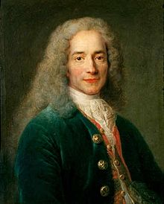
Рівень 1 Раунд 1 Розвиток цілісності, самостійності сприйняття
Майте сміливість мислити самостійно.
Вольтер, поет та філософ

Slide 2
Це заняття допоможе тобі розширити уявлення про навколишній світ та розвинути уважність. Ти ознайомишся із поняттями «мало» або «багато», дізнаєшся, що таке «окомір», навчишся сприймати предмети за кольором та зіставляти їх.

Slide 3
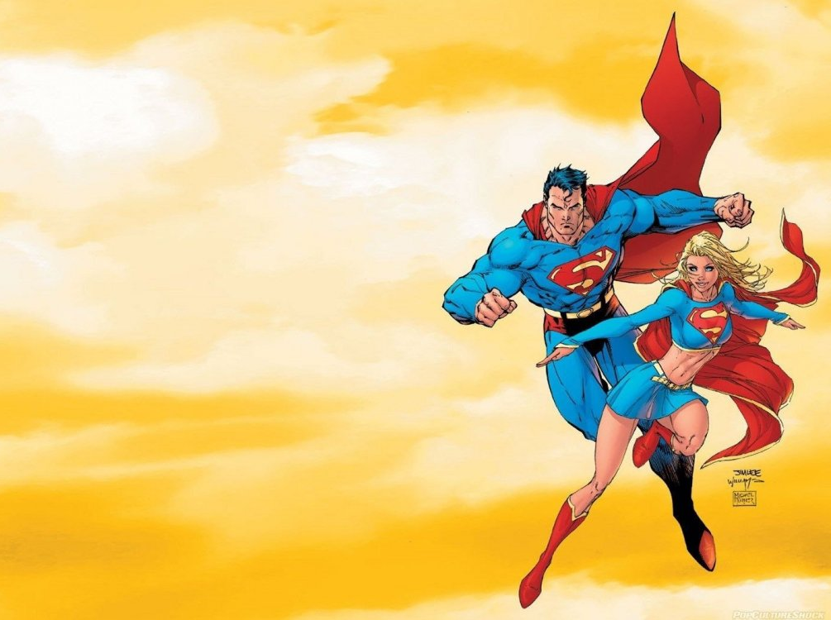
Виконуй завдання сумлінно, самостійно та уважно! Ти маєш врятувати реальність!
Крок 1. Попроси батьків роздрукувати для тебе матеріали заняття.
Крок 2. Підготуй для заняття кольорові олівці, гарний настрій та силу у боротьбі зі злом, яке хоче спотворити нашу реальність.
Крок 3. Виконуй завдання у тому порядку, у якому вони розташовані. Намагайся доводити роботу до кінця, адже доля реальності світу в твоїх руках!
Крок 4. Після фізкультхвилинки повертайся до роботи. Переходити до відео можна за посиланнями тут або у просторі завдань до курсу онлайн
Крок 5. Якщо після завдань стоять питання, то відповідай на них вголос або запроси до обговорення батьків, рідних або друзів.

Slide 4
Завдання 1. Дій самостійно! Намалюй, що можна знайти, впізнати, дізнатися за допомогою носа, язика, шкіри, рук

Slide 5
Який орган чуття пропущено? Відгадай та намалюй відповідь
Два брати через гору живуть і ніколи одного не бачать та в гості не ходять

Slide 6
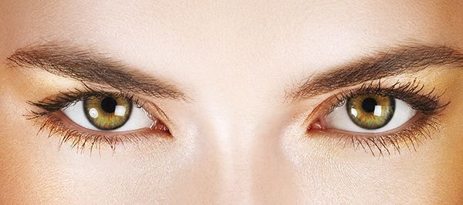
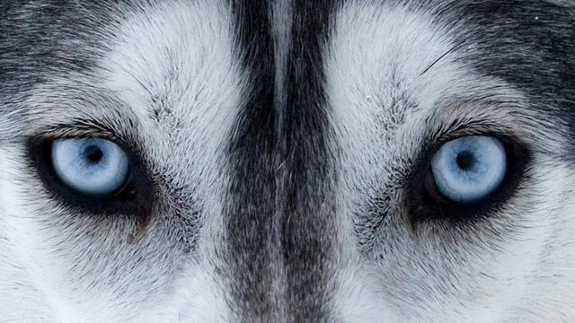
Ти маєш рацію! Це очі!
Два брати через гору живуть і ніколи одного не бачать та в гості не ходять

Slide 7
Фізкультхвилинка для братів, про яких було згадано у попередньому завданні Перейди за посиланням, виконай веселу розминку та повертайся!
https://www.youtube.com/watch?v=ppJMxREw5-I

Slide 8
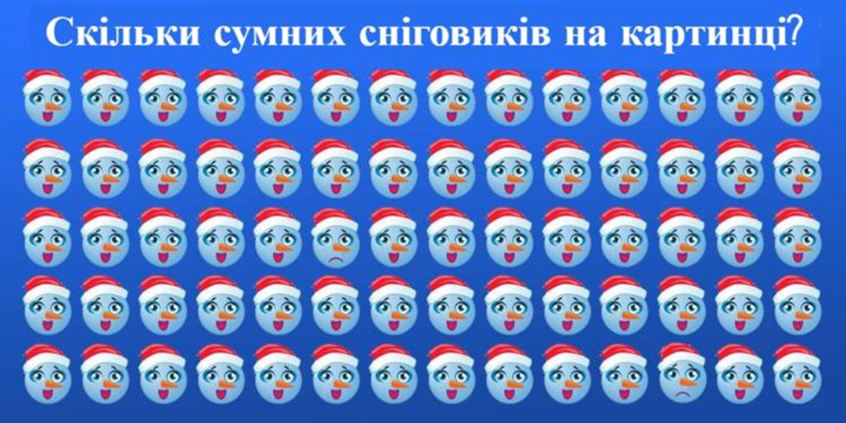
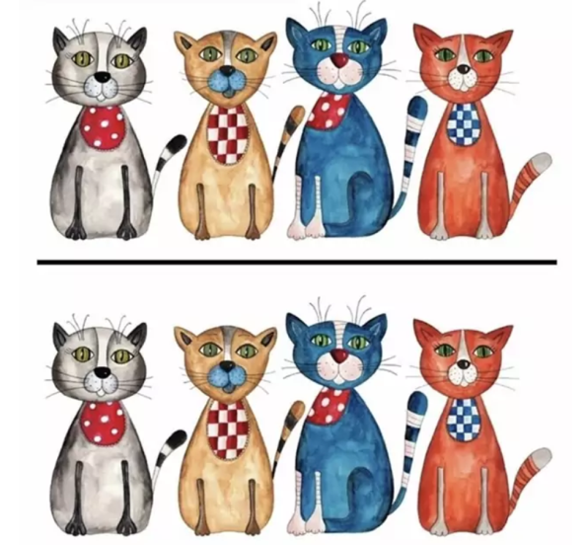
Виконай завдання самостійно в друкованому варіанті

Slide 9
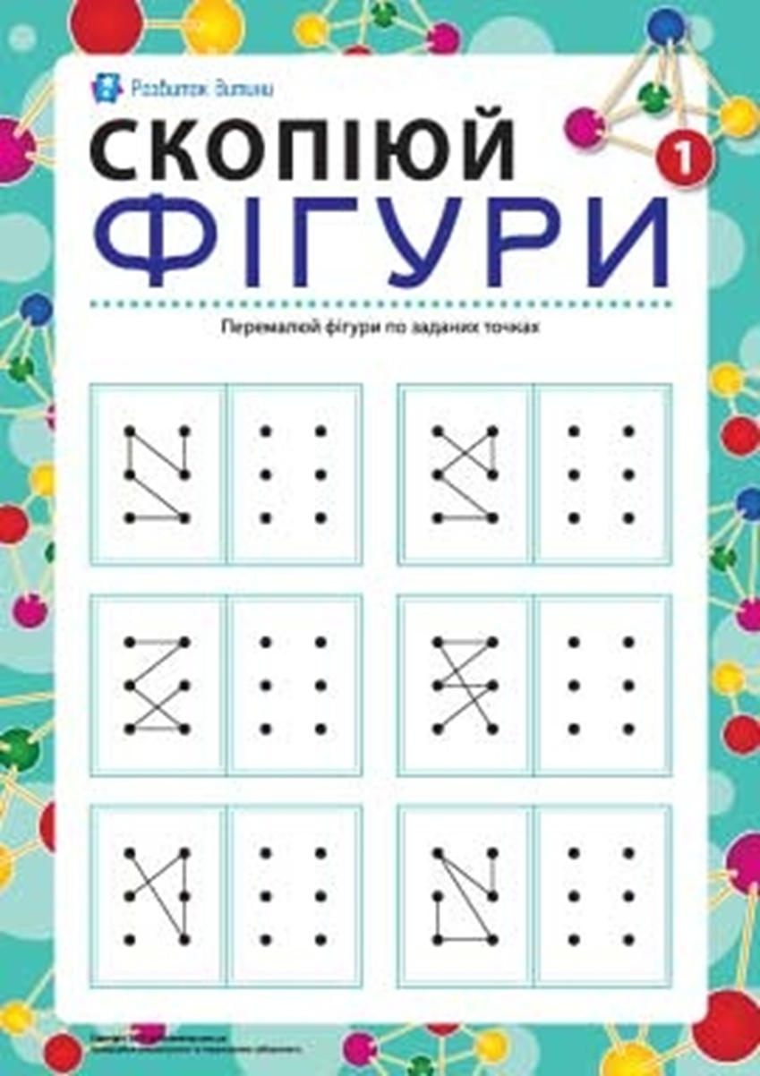
Виконай завдання самостійно в друкованому варіанті. Бережи зір!

Slide 10
Гра-вправа «Занадто»
Ти маєш подумати та обговорити з батьками такі ситуації та зрозуміти, що таке «мало» та «багато»
Якщо з’їсти одну цукерку – смачно, а якщо багато?
Одна таблетка допоможе вгамувати біль, а якщо прийняти багато?
Один аркуш паперу легко рветься. А коли їх ціла купа?
Снігові кучугури для лісу – це добре. А якщо ліс опиниться у снігу по саму маківку?

Slide 11
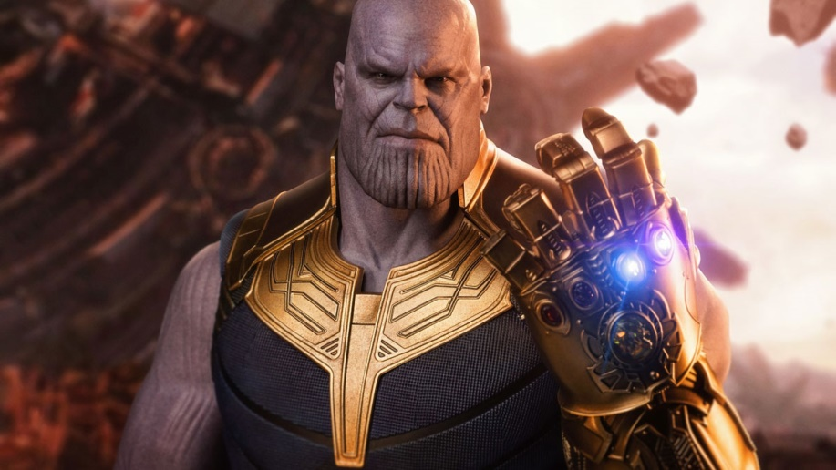
Останнє випробування для тебе! Чи впораєшся ти з ним? Я тобі буду заважати!
Якщо ти правильно виконуватимеш завдання у відео, отже тобі вдалося пройти першу частину рівня Чомучки! Вітаю! Ти майже Халк у захисті світу!
https://www.youtube.com/watch?v=RbBSqjBVt1k

Slide 12
У тебе все вийде!
Переходь на наступний рівень!

